Slide 1

Název školy: Základní škola a mateřská škola, Hlušice
Autor: PaedDr. Vaňková Marcela, Vaněk Tomáš
Číslo projektu: CZ.1.07/1.4.00/21.3235
Název: VY_52_INOVACE_1B_32_MEXIKO
Téma: Zeměpis pro 2. stupeň ZŠ

Slide 2
Anotace
Základní údaje
Podnebí a geografie
Státní rozložení
Ekonomika
Kultura
Materiál slouží k výkladu učiva o Mexiku

Slide 3

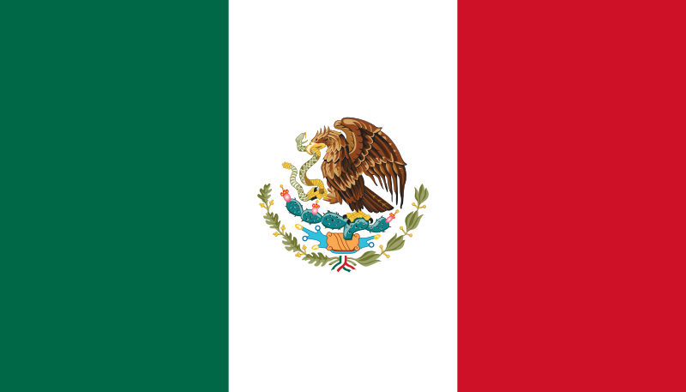
Základní údaje
Hlavní město: Ciudad de México
Počet obyvatel: 112 322 757
Rozloha: 1 964 375 km² (13. na světě)
Jazyk: španělština
Státní zřízení: federativní prezidentská republika
Náboženství: katolické 89 %, protestantské 6 %

Slide 4
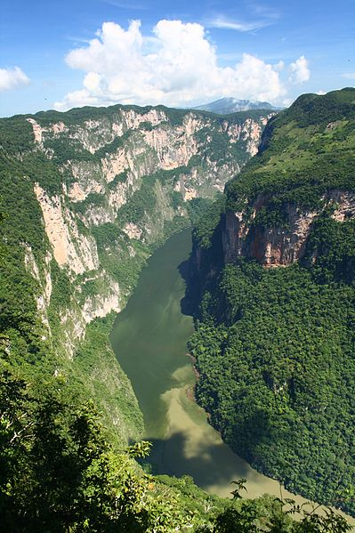
Podnebí a geografie
Nejvyšší hora: Citlaltépetl (5636 m n. m.)
Poměrně hornatá země- Kordillery
Řeky: Río Bravo del Norte (v USA zvaná Rio Grande), Panuco
Leží v subtropickém pásu- teplota se velmi mění podle nadmořské výšky
Na jihu se střídá období sucha a dešťů- ovlivňují je roční období a pasáty z Atlantiku
Mnoho chráněných území organizací UNESCO

Slide 5
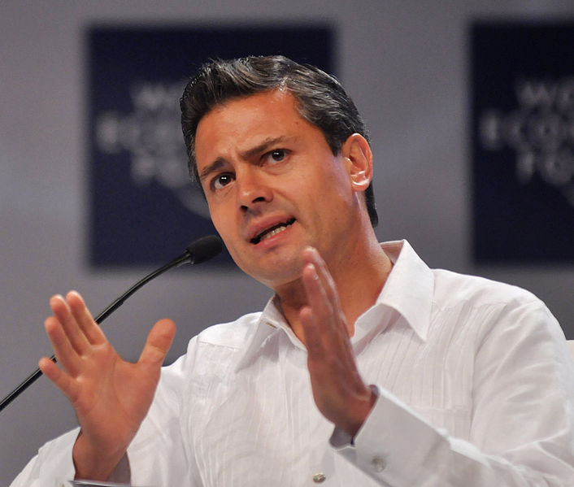
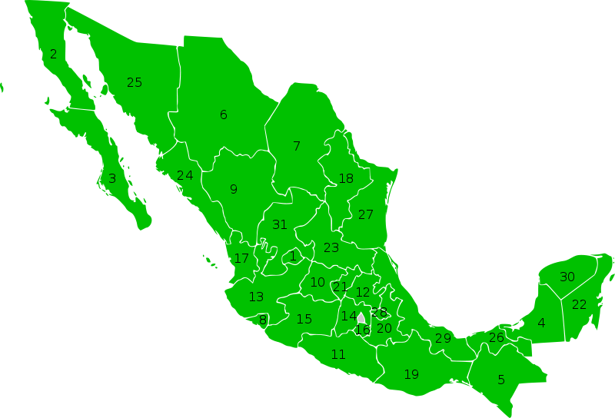
Státní rozložení
V čele prezident Enrique Peña Nieto
Prezident je zároveň předseda vlády volené dvoukomorovým Národním kongresem
Rozdělení na 31 spolkových států (zástupce je guvernér) a district hlavního města

Slide 6
Hospodářství
Měna: Mexické peso (MXN)
HDP: 15 266 (60. na světě, 2011)
Vysoká gramotnost
Velké nerostné bohatství: stříbro (1. na světě), zlato, ropa, olovo, zinek, měď…
Průmysl: chemický, strojírenský, potravinářský a textilní

Slide 7
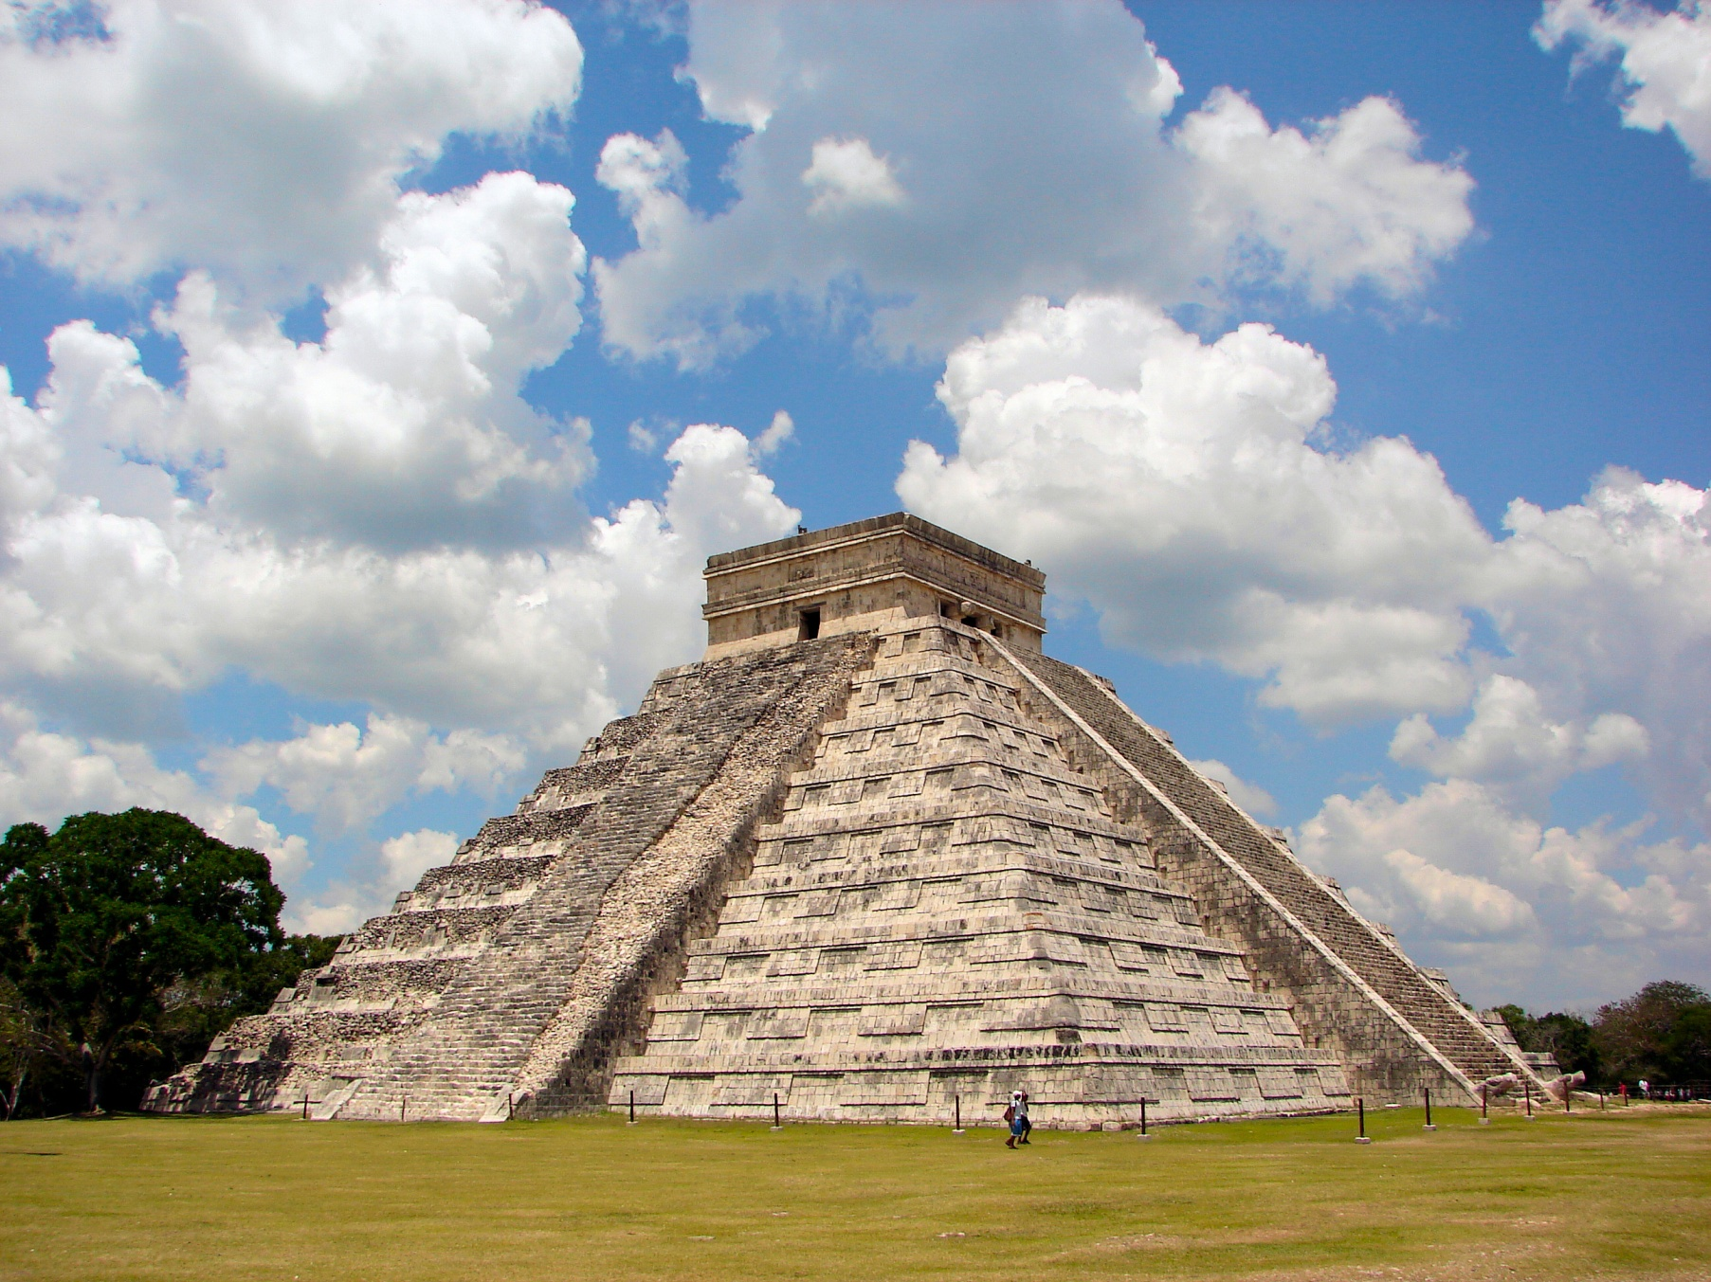
Kultura
Přetrvávají lidová řemesla (hrnčířství…)
Lidové slavnosti: býčí a kohoutí zápasy, charros (jízda na nezkrocených koních)
Významná Indiánská kultura: Aztécká, Mayská
Rozložení obyvatel: Mesticové (míšenci Indiánů a bělochů) 60 %, indiáni 30 % běloši (kreolové) 9 %
Velmi sportovně založení (při fotbalových utkaní reprezentace někdy dostávají dělníci volno z práce)

Slide 8
Citace
http://cs.wikipedia.org/wiki/Mexiko
http://upload.wikimedia.org/wikipedia/commons/f/fc/Flag_of_Mexico.svg
http://upload.wikimedia.org/wikipedia/commons/2/2a/Coat_of_arms_of_Mexico.svg
http://upload.wikimedia.org/wikipedia/commons/7/7a/Chichen-Itza-Castillo-Seen-From-East.JPG
http://upload.wikimedia.org/wikipedia/commons/1/1b/States_of_Mexico.svg
http://upload.wikimedia.org/wikipedia/commons/e/e1/Enrique_Pe%C3%B1a_Nieto_-_World_Economic_Forum_on_Latin_America_2010.jpg
http://upload.wikimedia.org/wikipedia/commons/1/13/Canyon_sumidero_desde_arriba.jpg

